Slide 1
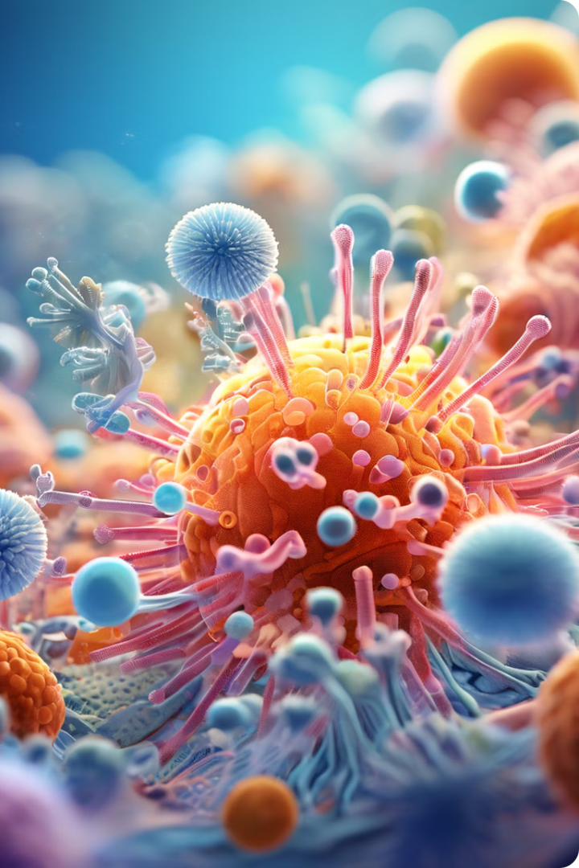
Structura şi ultrastructura celulei eucariote
Celula eucariotă reprezintă unitatea de bază a vieții, fiind construită dintr-o multitudine de componente specializate, fiecare cu un rol esențial în funcționarea generală a organismului. Această SECȚIUNE va introduce principalele structuri celulare și va explica pe larg rolul fiecăreia în menținerea vieții.

Slide 2
Membrana celulară: funcții și compoziție
Barieră selectivă
Ancorare și comunicare
Compoziție diversă
Membrana celulară acționează ca o barieră semipermeabilă, permiţând trecerea selectivă a anumitor substanțe în şi din celulă, în funcţie de nevoile metabolice ale acesteia.
Membrana celulară servește drept ancorare pentru diverse proteine implicate în procesele de semnalizare și comunicare între celule.
Membrana este compusă dintr-un amestec complex de lipide, proteine și carbohidrați, fiecare având un rol specific în menținerea integrității și funcționalității celulei.

Slide 3
Nucleul celular: organizare și rol
Structură
Funcții
Importanță
Nucleul celular este înconjurat de o membrană nucleară care conţine numeroase pori de schimb. În interior se află cromatina, formată din macromolecule de ADN şi proteine asociate.
Nucleul are rolul central de a stoca și controla informația genetică a celulei, având funcții cheie în procese precum transcripția, replicarea și repararea ADN-ului.
Nucleul este esențial pentru menținerea identității și caracteristicilor unei celule, deoarece conține instrucțiunile necesare pentru producerea proteinelor și coordonarea tuturor activităților celulare.

Slide 4
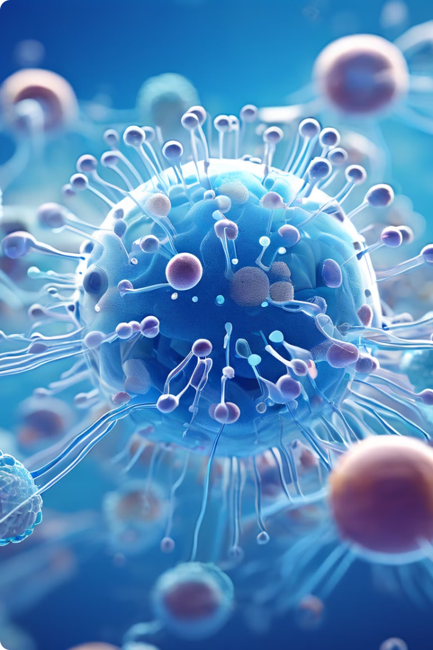
Citoplasma: componente și funcții
1
Mediu apos
Citoplasma reprezintă mediul apos în care se găsesc numeroasele organite celulare, permițând interacțiunea și coordonarea proceselor biochimice.
2
Transport și circulație
Circulația citoplasmei asigură transportul substanțelor și organitelor celulare, facilitând astfel schimburile și comunicarea între diverse compartimente ale celulei.
3
Metabolism celular
În cadrul citoplasmei au loc multe reacții metabolice esențiale, cum ar fi glicoliza, sinteza proteinelor și catabolismul substanțelor.
4
Schimburi cu mediul
Citoplasma permite schimbul de substanțe între celulă și mediul înconjurător, fiind crucială pentru asigurarea homeostaziei celulare.

Slide 5
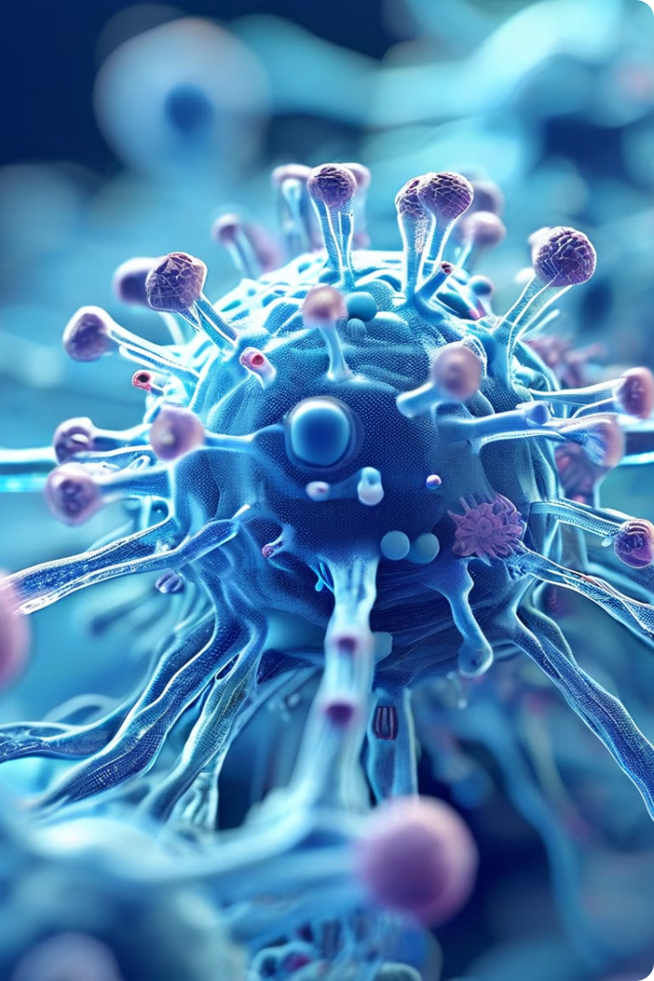
Reticulul endoplasmic: structură și funcții
Sinteză protică
Reticulul endoplasmic este locul principal de sinteză a proteinelor în celulă, unde are loc asamblarea și modificarea proteinelor.
Transport membranar
RE furnizează compartimente specializate pentru transportul și distribuția proteinelor și lipidelor către alte organite celulare.
Stocaj calcios
RE acționează ca un depozit de calciu, eliberând și recaptând acest ion esențial pentru reglarea proceselor celulare.

Slide 6
Aparatul Golgi: organizare și rol
Structură
Funcții
Importanță
Aparatul Golgi este format dintr-o serie de saci apłați, numite cisterne, dispuși în stivă și conectați prin tubuli. Are faze distincte de cis, mediană și trans.
Golgi primește, modifică și distribuie proteine și lipide sintetizate în RE, direcționându-le către diferite destinații intracelulare sau către exterior.
Golgi joacă un rol esențial în procesarea, clasificarea și ambalarea produselor celulare, asigurând că acestea ajung la locul potrivit pentru a-și îndeplini funcțiile.

Slide 7
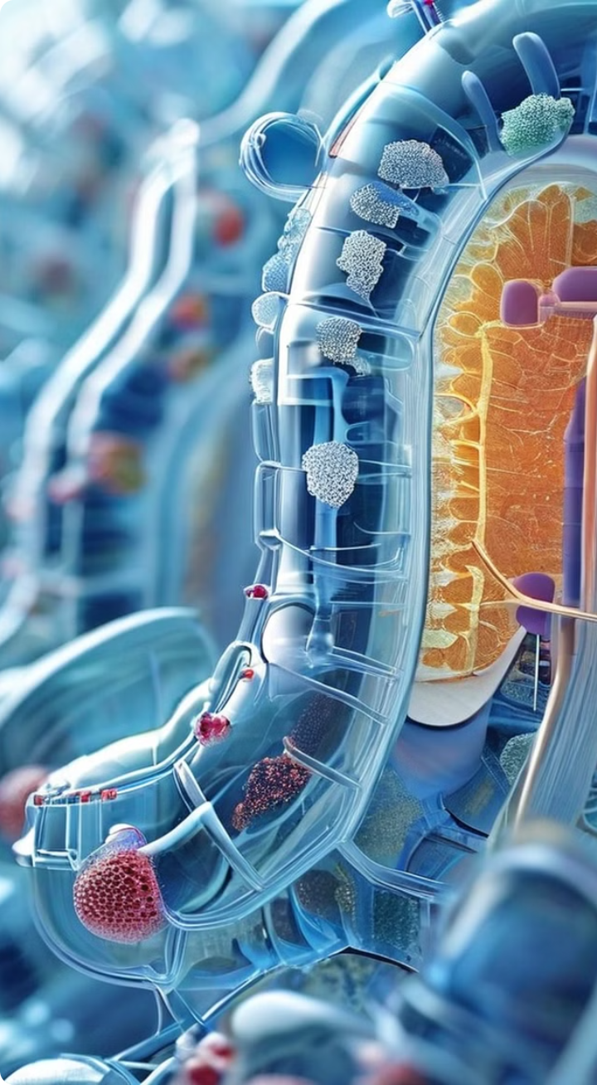
Mitocondrii: structură și rolul în producerea de energie
Centrala energetică
Mitocondria este cunoscuta ca "centrala energetică" a celulei, producând principala sursă de energie sub formă de ATP, prin procesul de fosforilare oxidativă.
Structură internă complexă
Mitocondria are o membrană externă și o membrană internă bogată în pliuri, numite criste, care măresc suprafața disponibilă pentru reacțiile de producere a ATP.
ADN mitocondrial
Mitocondria conține propriul material genetic, ADN mitocondrial circular, care codifică anumite proteine esențiale pentru funcționarea sa.
Metabolisme oxidative
În interiorul mitocondrii au loc procese metabolice complexe, precum ciclul acidului citric și lanțul transportului de electroni, care generează energia necesară celulei.

Slide 8
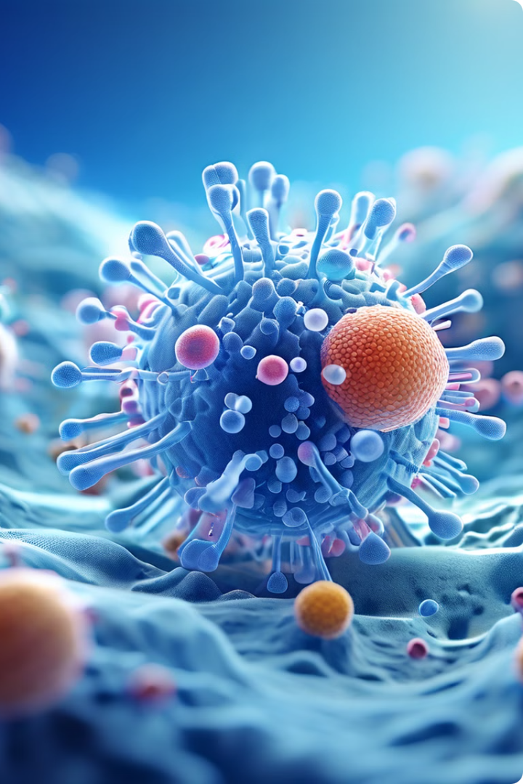
Lizozomii: funcții de digestie celulară
Organite digestive
Lizozomii sunt organite celulare sferice, delimitate de o membrană, care conțin enzime hidrolitice responsabile pentru digestia materialelor din interiorul celulei.
Reciclare și eliminare
Lizozomii joacă un rol crucial în procesele de reciclare și eliminare a materialelor uzate sau dăunătoare, contribuind la menținerea homeostaziei celulare.
Apoptoza
Lizozomii pot fi implicați în programul de moarte celulară programată (apoptoza), eliberând enzime care declanșează acest proces controlat.
Digerare externă
Unele celule secretă lizozomi către exterior pentru a digera materialele din mediul înconjurător, cum ar fi bacterii sau resturi celulare.

Slide 9
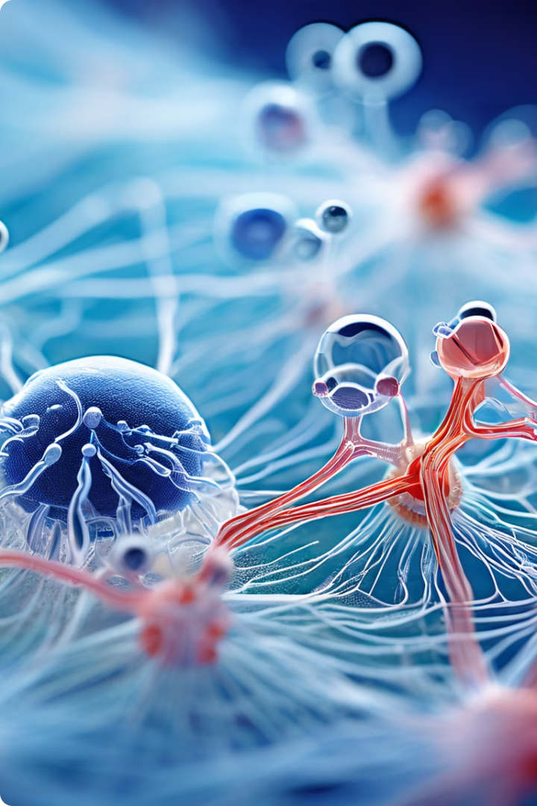
Citoscheletul: componente și rolul în mobilitate
1
Microfilamente
Microfilamentele sunt structuri proteice subțiri și flexibile care conferă formă și susținere celulei, precum și mobilitate prin intermediul proteinelor contractile.
2
Microtubuși
Microtubușii sunt structuri tubulare rigide, formate din proteine, care joacă un rol esențial în mișcarea organitelor celulare și în diviziunea celulară.
3
Filamente intermediare
Filamentele intermediare sunt structuri proteice robuște, care contribuie la menținerea formei celulare și ancorarea organitelor în cadrul citoplasmei.

Slide 10
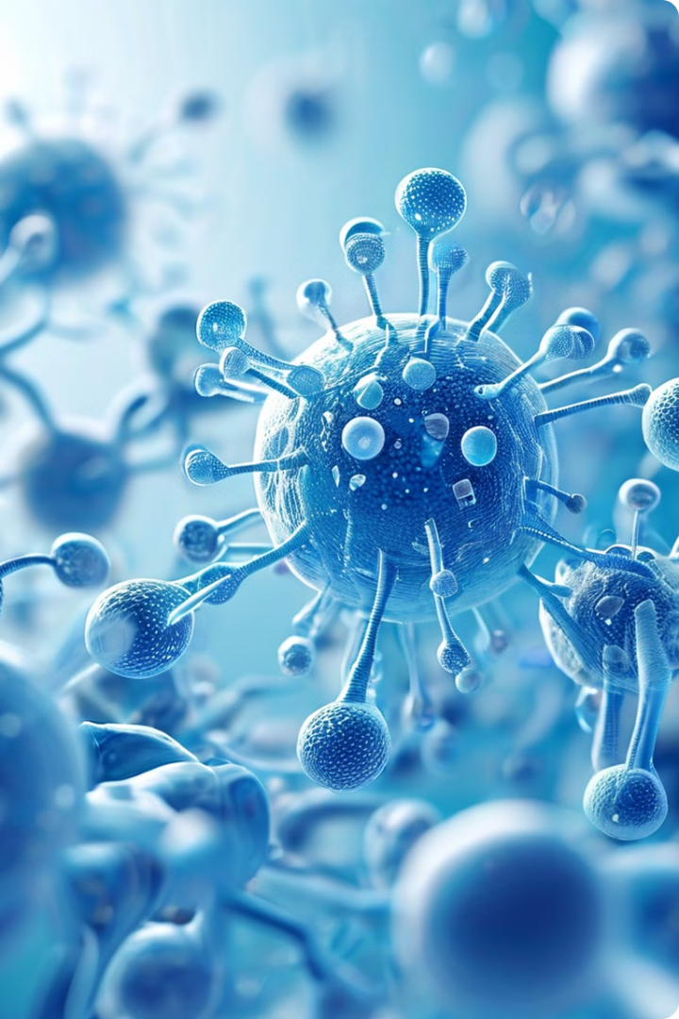
Concluzii și importanța cunoașterii ultrastructurii celulare
1
Funcționare celulară integrată
Componentele celulare prezentate lucrează în mod coordonat pentru a asigura funcționarea optimă a celulei și a întregului organism. Înțelegerea structurii și rolului fiecărei organite este esențială.
2
Aplicații biomedicale
Cunoștințele despre ultrastructura celulară sunt fundamentale în domenii precum diagnosticul medical, dezvoltarea de medicamente și terapii celulare inovative.
3
Evoluție și biodiversitate
Studiul comparativ al structurii celulare în diferite organisme oferă informații valoroase despre evoluția și diversitatea vieții pe Pământ.

